Slide 1
OSLO voor business analisten
Virtuele opleiding
3 april 2020

Slide 2
Praktische afspraken
Geluid van het publiek is standaard gedempt.
Vragen, opmerkingen en voorstellen mogen via de chat meegedeeld worden.
Interactie wordt aangemoedigd!
Een ja/nee-vraag van onze kant kan simpel en snel beantwoord worden via de chat:
Akkoord = +1
Niet akkoord = -1

Slide 3
Agenda
Inleiding | 10'
Wat is OSLO | 10'
Voorbeeldcase | 10’
Oefening: case uitwerken | 85’
Slot | 5’

Slide 4
Wat zijn jouw verwachtingen?
(Antwoorden via chat)

Slide 5

Ronde van de virtuele tafel

Slide 6
Wat is OSLO

Slide 7
OSLO

Slide 8
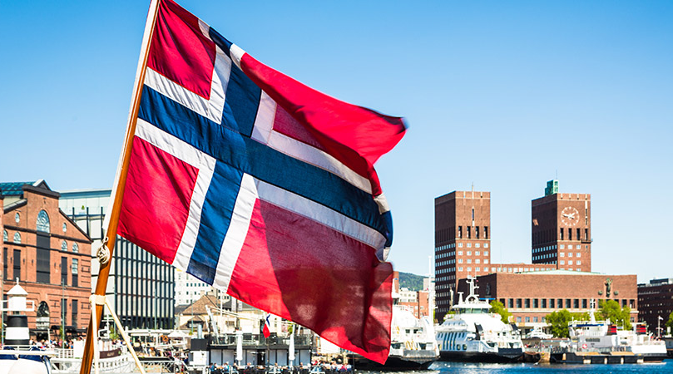

Slide 9
Open Standaarden
voor
Linkende Organisaties

Slide 10
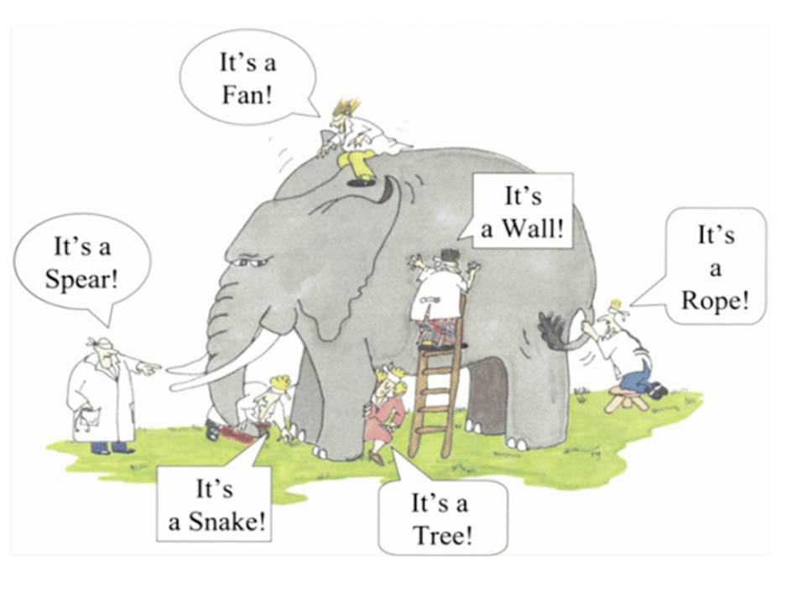
Applicaties kijken naar de reële wereld vanuit verschillende perspectieven
Informatie wordt gestructureerd/ gemodelleerd vanuit één perspectief
Authentieke bronnen bestaan als silo’s
Meervoudige kosten om informatie te koppelen
Impact op kwaliteit en efficiëntie dienstverlening

Slide 11

Interoperabiliteit is de mogelijkheid van verschillende autonome organisaties of systemen om met elkaar te communiceren en samen te werken.

Slide 12
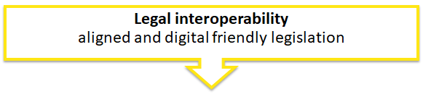
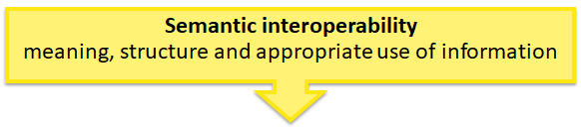
Niveaus van interoperabiliteit
Legale interoperabiliteit
Organisationele interoperabiliteit
Semantische interoperabiliteit
}
OSLO
Technische interoperabiliteit

Slide 13





OSLO
Semantische interoperabiliteit
Technische interoperabiliteit
Tools
Ondersteuning & Governance
Use cases

Slide 14
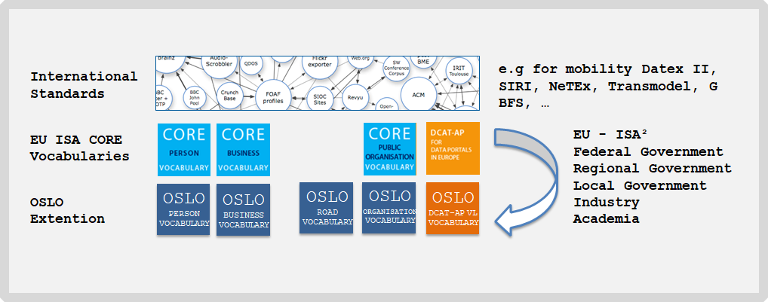
Share and re-use

Slide 15
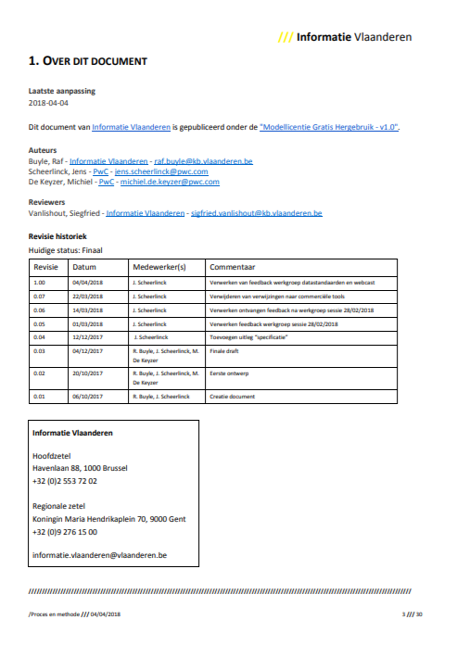
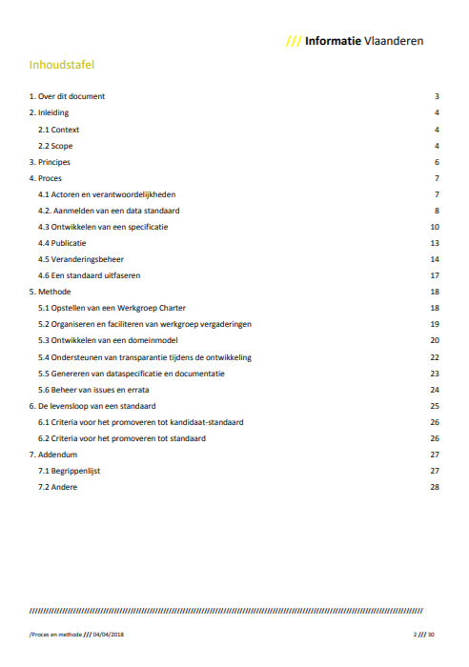

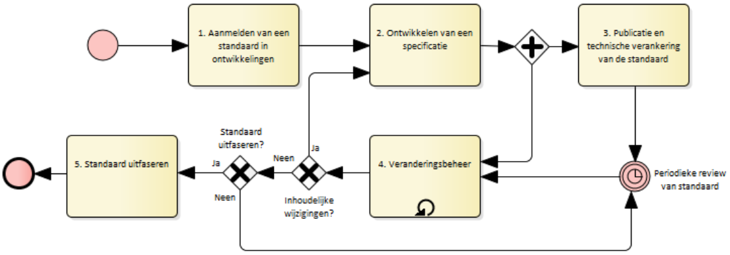
Proces en methode
Schaalbaar proces voor aanmelden, ontwikkelen, wijzigen en uitfaseren van datastandaarden.
Notes:
Icons made by Freepik from www.flaticon.com

Slide 16


Bottom-up ontwikkeling
Notes:
Icons made by Freepik from www.flaticon.com
Grassroots initiative

Slide 17
Status 2020
26
21
2
Erkende standaarden
Kandidaat- standaarden
Standaarden in ontwikkeling

Slide 18
Hoe gebruik ik OSLO standaarden in mijn project?
Een stappenplan

Slide 19
Standaard toepassing van OSLO
1
Use cases definiëren
2
Concepten oplijsten
3
Bestaande OSLO vocabularia en AP’s bekijken
4
Mappen op OSLO
5
Oplossing zoeken voor niet-gemapte concepten
6
Implementatiemodel opstellen

Slide 20
Voorbeeld case
Decentrale data-inwinning op globale schaal

Slide 21


Slide 22
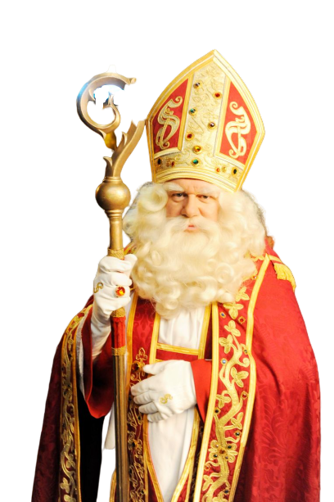
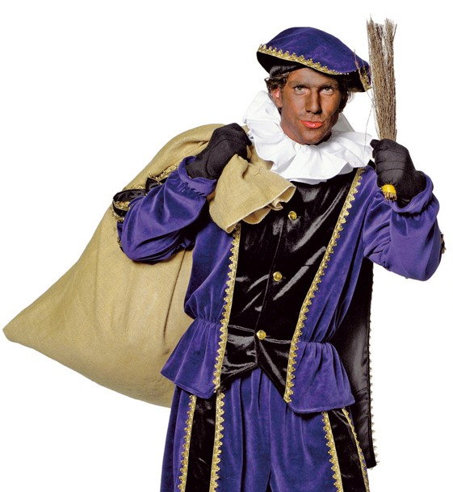

De drie stakeholders en hun use cases
Aankoopbeheer
Budgetbeheer
Logistische planning zodat alle cadeaus tijdig geleverd worden
Wenslijst doorgeven
Cadeau in ontvangst nemen

Slide 23
Relevante concepten
Wenslijst opstellen: Brief, Karaktertrekken, Cadeaus
Cadeau in ontvangst nemen: Persoonsgegevens, Leveradres
Aankoopbeheer: Leverancier, Prijs
Budgetbeheer: Prijs, Betaling
Logistiek: Afhaaladres, Leveradres, Piet, Paard, Schoorsteen

Slide 24
Mapping op bestaande OSLO vocabularia
Concept | OSLO Concept | SKOS mapping
Brief | OSLO-Generiek::Document | Narrow match
Karaktertrekken | ???
Cadeaus | ???
Persoonsgegevens | OSLO-Persoon::Persoon | Exact match
Leveradres | OSLO-Adres | Narrow match
Leverancier | OSLO-Organisatie::GeregistreerdeOrganisatie | Related match
Prijs | OSLO-Generiek::Geldbedrag | Close match
Betaling | ???
Afhaaladres | OSLO-Adres::Adres | Narrow match
Piet | OSLO-Persoon::Persoon | Narrow match
Paard | ???
Schoorsteen | OSLO-Generiek::Object | Narrow match

Slide 25
Oplossing voor niet-gemapte termen
Concept | OSLO Concept | SKOS mapping
Brief | OSLO-Generiek::Document | Narrow match
Karaktertrekken | ??? | No match
Cadeaus | ??? | No match
Persoonsgegevens | OSLO-Persoon::Persoon | Exact match
Leveradres | OSLO-Adres | Narrow match
Leverancier | OSLO-Organisatie::GeregistreerdeOrganisatie | Related match
Prijs | OSLO-Generiek::Geldbedrag | Close match
Betaling | http://reference.data.gov.uk/def/payment#Payment | Exact match
Afhaaladres | OSLO-Adres::Adres | Narrow match
Piet | OSLO-Persoon::Persoon | Narrow match
Paard | http://dbpedia.org/ontology/Horse | Exact match
Schoorsteen | OSLO-Generiek::Object | Narrow match

Slide 26
Implementiemodel uitwerken
OSLO::Publieke Dienstverlening
Pakjesavond
OSLO::Persoon
OSLO::Adres
- voornaam: tekst [1]
- achternaam: tekst [1]
woont op ▶
- beschrijving: tekst [0..1]
- land [1] - gemeente [1]
- straatnaam [1]
- huisnummer [1]
- busnummer [0..1]
- schoorsteenAanwezig [0..1]
heeft verantw. ▶
Sinterklaas
Piet
Kind
- leeftijd: getal [0..1] - stout: ja/nee [1]
▲ heeft maatsch. zetel
heeft uitvoerder ▶
▲ heeft magazijn
Prijs
OSLO::Object OSLO::Output
Cadeau
◀ wilt
- waarde [1]
- valuta [1]
OSLO::Organisatie
Leverancier
produceert ▶
- fabrikant [0..1]
- model [0..1]
- beschrijving [0..1]
- naam [1]
- registratienummer [1]
aangeboden door ▶

Slide 27
Terminologie

Slide 28


Slide 29
Klassen
identificatie​ | naam​ | aantal vestigingen​ | Adres maatschappelijke zetel​
001​ | Belfius​ | 500​ | ...
002​ | KBC​ | 1500 | ...
...​ | ...​ | ...​ | ...​
Bank
Bank

Slide 30
Eigenschappen
identificatie​ | naam​ | aantal vestigingen​ | Adres maatschappelijke zetel​
001​ | Belfius​ | 500​ | ..
002​ | KBC​ | 1500 | ..
...​ | ...​ | ...​ | ...​
Bank
Bank
Identificatie Naam Aantal vestigingen Adres maatschappelijke zetel

Slide 31
Relaties
identificatie​ | naam​ | aantal vestigingen​ | Adres maatschappelijke zetel​
001​ | Belfius​ | 500​ | 1234
.. | .. | .. | ..
Bank
identificatie​ | straatnaam​ | huisnummer | postcode | gemeente
1234 | Pachecolaan | 44 | 1000 | Brussel
.. | .. | .. | ..
Adres
Bank
Identificatie Naam Aantal vestigingen Adres maatschappelijke zetel
Adres
Identificatie Straatnaam Huisnummer Postcode gemeente
Adres maatschappelijke zetel

Slide 32
Gebruikte terminologie
Term | Definitie
Vocabularium | De basis voor een open semantisch informatiemodel. Een vocabularium bevat een gedeeld begrippenkader voor bepaalde concepten met een focus op gegevensuitwisseling.
Applicatieprofiel | Een applicatieprofiel hergebruikt de termen uit een vocabularium, voor de toepassing binnen een bepaalde context, ter ondersteuning van één of meerdere use cases. In een applicatieprofiel worden restricties toegevoegd (bijvoorbeeld kardinaliteiten, codelijsten, datatypes) en kan het model uitgebreid worden door extra klassen en/of attributen toe te voegen.
Implementatiemodel | Een implementatiemodel is een technische vertaling (en uitbreiding) van het “meer conceptuele” applicatieprofiel. Een implementatiemodel is minder gefocust op gegevensuitwisseling en meer op de praktische toepassing.
Datastandaard | Een document dat voorschriften en definities bevat die een reproduceerbare manier van werken beschrijft en tot stand is gekomen volgens een vastgelegd proces en gevalideerd is door een governance orgaan.

Slide 33
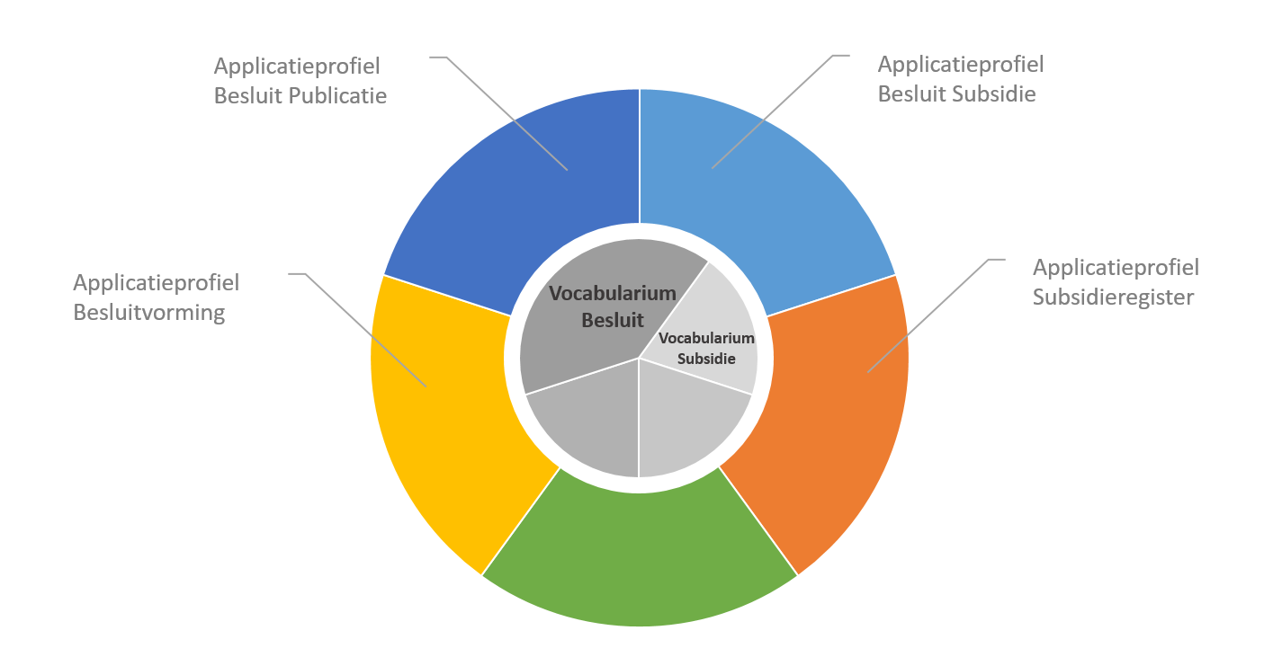
Vocabularium vs applicatieprofiel

Slide 34
Oefening: case uitwerken

Slide 35
Tijdlijn (85 minuten)
Stap 1: use cases (15')
Inleiding (2')
Uitvoering (5')
Bespreking (4*2 = 8')
Stap 2: concepten (15')
Inleiding (2')
Uitvoering (5')
Bespreking (8')
Stap 3: OSLO bekijken (15')
Inleiding (2')
Uitvoering (5')
Bespreking (8')
Stap 4: mappen op OSLO (15')
Inleiding (2')
Uitvoering (5')
Bespreking (8')
Stap 5: mappen op andere vocs (2')
Inleiding (2')
Stap 6: implementatiemodel maken (23')
Inleiding (2')
Uitvoering (10')
Bespreking (11')

Slide 36
Opdracht
Individuele opdracht a.d.h.v. case
Aanpak
Plenair stap x overlopen
Individueel stap x uitwerken in template
2 à 3 personen die willen mogen hun oplossing voorstellen
Plenair een voorbeeldoplossing overlopen
Plenair stap x+1 overlopen
...

Slide 37
Case: 2 mogelijkheden
Indien case in gedachten van eigen organisatie, voel u vrij om deze te gebruiken.
Indien geen case op oog, gebruik onze voorbeeldcase.

Slide 38
Case: Adopteer een dier
Omdat dierenasielen een belangrijke maatschappelijke taak vervullen wil de Vlaamse overheid hun werking ondersteunen.
Huidige situatie
Dierenasiels zijn overbelast.
Geïnteresseerden hebben een slecht zicht op de dieren die beschikbaar zijn voor adoptie.
De Vlaamse overheid legt rapportageverplichtingen op ten aanzien van dierenasiels wat een administratieve last met zich meebrengt.

Slide 39
Download de oplossing template
https://github.com/dimi-schepers/OSLO-Opleiding/raw/master/OSLO_Opleiding_BA_virtueel_20200403_template.pptx

Slide 40
Use cases definiëren
Concepten oplijsten
Bestaande OSLO vocabularia en AP’s bekijken
Mappen op OSLO
Oplossing zoek voor niet-gemapte concepten
Implementatiemodel opstellen

Slide 41
Stap 1 (oefening): Use cases definiëren
Een use case is een specifieke situatie waarvoor het datamodel gebruikt kan worden.
Definieer use cases:
Bepaal de belanghebbenden
Beschrijf de use cases.
Focus hierbij ligt op gegevensuitwisseling.

Slide 42
Stap 1: enkele tips
Voor het capteren van informatienoden kan je dikwijls vertrekken van bestaande documentatie: richtlijnen, procesbeschrijvingen, handleidingen, eerdere analyses, beleidsdocumenten, …
Analyseer stuk voor stuk om de informatienoden af te leiden
Kijk eerst welke entiteiten er naar voor komen, en dan wat voor informatie over die entiteiten (eigenschappen of relaties) moet bijgehouden, uitgewisseld, geupdate, … worden
Definieer vervolgens de relaties tussen de entiteiten

Slide 43
Stap 1 (template): Use cases definiëren
Stakeholder 1
Use case 1
Use case 2
Stakeholder 2
Use case 3
Use case 4
Stakeholder 3
Use case 5
Use case 6

Slide 44
Stap 1 (voorbeeldoplossing): Mogelijke use cases
Asielcentra
Dieren gemakkelijk kunnen registreren en afstaan ter adoptie.
Voldoen aan de rapportageverplichtingen t.a.v. de Vlaamse overheid.
Potentiële adoptie-baasjes
Gedetailleerde informatie kunnen bekijken over de dieren die op staan ter adoptie.
Contactgegevens van de asielcentra kunnen opvragen.
Inschrijven op notificaties indien een bepaald soort van dier opgenomen wordt.
Vlaamse overheid
Welke (en hoeveel) dieren bevinden er zich in het asiel?
Hoe verhoudt dit zich t.o.v. de maximale bezetting?
Welke (en hoeveel) dieren zijn geadopteerd?
Wie heeft welk dier geadopteerd?

Slide 45
Use cases definiëren
Concepten oplijsten
Bestaande OSLO vocabularia en AP’s bekijken
Mappen op OSLO
Oplossing zoek voor niet-gemapte concepten
Implementatiemodel opstellen

Slide 46
Stap 2 (oefening): Concepten oplijsten
Lijst de informatieconcepten op die nodig zijn om de use cases te kunnen uitvoeren.

Slide 47
Stap 2 (template): Concepten oplijsten
Concept
Concept 1
Concept 2
Concept 3
Concept 4
Concept 5
…

Slide 48
Stap 2 (voorbeeldoplossing): Concepten oplijsten
Concept
Persoon
Adres
Contactgegevens
Dier
Adoptie
Notificatie
Overheid
Vergunning

Slide 49
Use cases definiëren
Concepten oplijsten
Bestaande OSLO vocabularia en AP’s bekijken
Mappen op OSLO
Oplossing zoek voor niet-gemapte concepten
Implementatiemodel opstellen

Slide 50
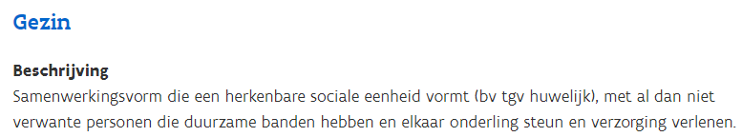

Stap 3 (oefening): OSLO bekijken
Surf naar data.vlaanderen.be/ns waar je de bestaande OSLO vocabularia en applicatieprofielen kan bekijken.
Verken de AP’s en bekijk die wat je interessant lijken, bv.: Persoon Basis, Organisatie, Dienstencataloog, ...
Klik door op de klassen om naar het Voc te springen.
Schrijf de klassen (Adres, Persoon, Organisatie) die relevant en herbruikbaar zijn voor deze case, op.

Slide 51
Stap 3 (template): OSLO bekijken
OSLO klasse 1
OSLO klasse 2
OSLO klasse 3

Slide 52
Stap 3 (voorbeeldoplossing): OSLO bekijken
We kunnen gebruik maken van de volgende bestaande OSLO klassen:
Persoon
Adres
Organisatie

Slide 53
Use cases definiëren
Concepten oplijsten
Bestaande OSLO vocabularia en AP’s bekijken
Mappen op OSLO
Oplossing zoek voor niet-gemapte concepten
Implementatiemodel opstellen

Slide 54
Stap 4 (oefening): Mappen op OSLO
Leg de benodigde concepten (geïdentificeerd in stap 2) naast de bestaande OSLO-klassen (stap 3) om de verschillen en gelijkenissen te identificeren.
Geeft een mappings-waarde (SKOS) aan de overlap.
Exact match
Related match
Broad match
Narrow match
No match

Slide 55
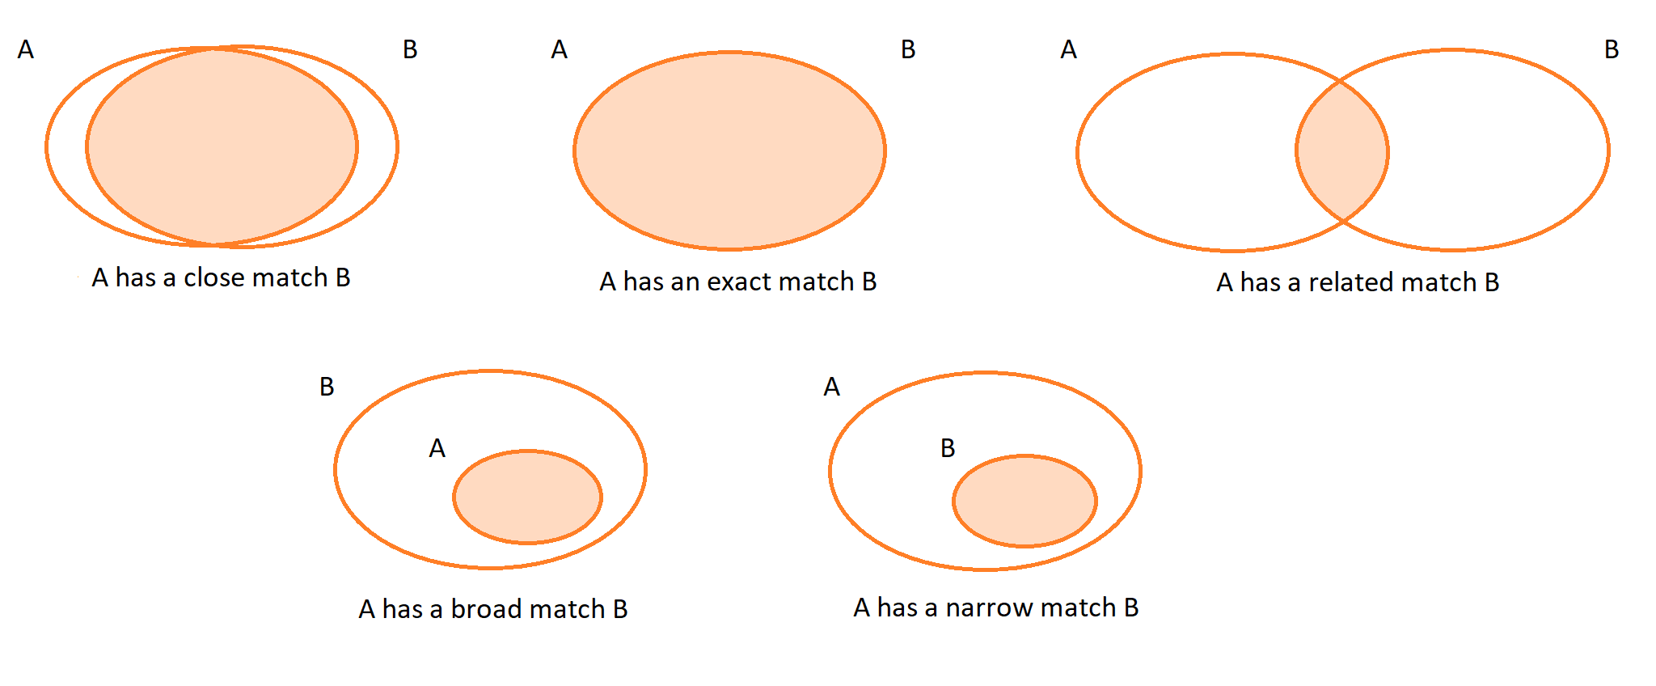
SKOS mapping

Slide 56
Stap 4 (template): Mappen op OSLO
Concept | OSLO Klasse | Mapping
Concept 1 | OSLO-Voc1::Klasse1 | Exact match
Concept 2 | OSLO-Voc1::Klasse2 | Narrow match
Concept 3 | ??? | No match
Concept 4 | OSLO-Voc2::Klasse3 | Related match
Concept 5 | OSLO-Voc3::Klasse4 | Broad match
…

Slide 57
Stap 4 (voorbeeldoplossing): Mappen op OSLO
Concept | OSLO Concept | Mapping
Persoon | Persoon | Exact match
Adres | Adres | Exact match
Asiel | Organisatie | Narrow match
Dier | ? | No match

Slide 58
Use cases definiëren
Concepten oplijsten
Bestaande OSLO vocabularia en AP’s bekijken
Mappen op OSLO
Oplossing zoek voor niet-gemapte concepten
Implemenatiemodel opstellen

Slide 59
Stap 5: Zoek een oplossing voor niet-gemapte termen
Kijk naar internationale standaarden en vocabularia (tip: https://lov.linkeddata.es/):
DC terms
schema.org
dbpedia.org
…
Wetgeving en andere officiële documenten op Vlaams, Belgisch en Europees niveau.
Modellen die reeds door andere publieke administraties in gebruik zijn in Vlaanderen, België of Europa. Een voorbeeld zijn de INSPIRE datamodellen.

Slide 60
Stap 5: enkele tips (1)
Kijk altijd eerst of er niet toch iets bestaat uit OSLO voor de zaken waar je op het eerste zicht niet kan op matchen.
Vraag indien nodig ondersteuning of review door experts uit het OSLO team (AIV). Zij staan ter beschikking!
Voor zaken die nog niet bestaan in OSLO:
Ga na of er reeds internationale datastandaarden bestaan die het nodige definiëren.
Definieer pas in laatste instantie iets volledig zelf.

Slide 61
Stap 5: enkele tips (2)
Bij nieuwe entiteiten, ga na of deze ook relevant zijn in een andere context, voor andere partijen, in het kader van informatie-uitwisseling en of hier een aligneringstraject moet rond gestart worden.
Voor zaken die niet volledig lijken te matchen.
Kijk of jouw informatiemodel niet kan aangepast worden.
Indien niet: OSLO kan gewijzigd worden. Stuur gerust een opmerking!
Indien alignering op één van deze 2 manieren niet kan, noem het dan ook anders.

Slide 62
Stap 5: voorbeeldoplossing
Dier: http://dbpedia.org/ontology/Animal

Slide 63
Stap 5 (template): Mappen op andere vocabularia
Concept | Gemapct | Mapping
Concept 1 | OSLO-Voc1::Concept1 | Exact match
Concept 2 | OSLO-Voc1::Concept2 | Narrow match
Concept 3 | PROV-O::Concept1 | Exact match
Concept 4 | OSLO-Voc2::Concept3 | Related match
Concept 5 | OSLO-Voc3::Concept4 | Broad match

Slide 64
Stap 5 (voorbeeldoplossing): Mappen op andere vocabularia
Concept | OSLO Concept | Mapping
Persoon | Persoon | Exact match
Adres | Adres | Exact match
Asiel | Organisatie | Narrow match
Dier | http://dbpedia.org/ontology/Animal | No match

Slide 65
Use cases definiëren
Concepten oplijsten
Bestaande OSLO vocabularia en AP’s bekijken
Mappen op OSLO
Oplossing zoek voor niet-gemapte concepten
Implementatiemodel opstellen

Slide 66
Stap 6 (oefening): Implementatiemodel opstellen
Voeg attributen toe aan het model.
Voeg relaties toe aan het model.
Voeg restricties toe aan het model.
(Maak definities concreter.)

Slide 67
Stap 6 (template): Implementatiemodel opstellen
Concept 1
Concept 2
- Attribuut 1
- Attribuut 2 - Attribuut 3
- Attribuut 1
- Attribuut 2 - Attribuut 3
relatie 1 →
Subconcept 3
- Attribuut 1
- Attribuut 2 - Attribuut 3

Slide 68
Stap 6 (voorbeeldoplossing): Implementatiemodel
Persoon
identificatie voornaam naam contactInformatie
Adres
straat huisnummer busnummer postcode gemeente land
heeft adres
1..*
1
1
heeft baasje
is contactpersoon bij
adopteert
heeft adres
1..*
0..*
Dier
identificatie naam soortnaam geboortedatum foto
Organisatie Asiel
identificatie naam website contactinformatie maximaleCapaciteit
is opgevangen door
0..1

Slide 69
Mogelijke applicatie
https://www.adopteereendier.be/

Slide 70
Slot

Slide 71
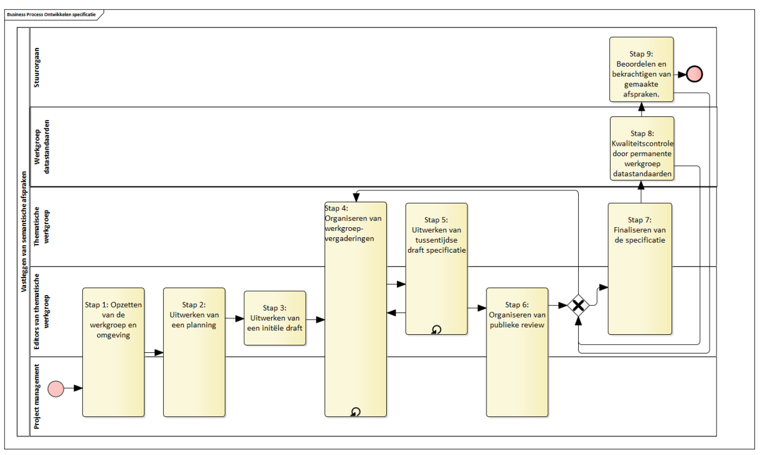
Naar een standaard
Bron: Proces en methode voor de erkenning van datastandaarden

Slide 72
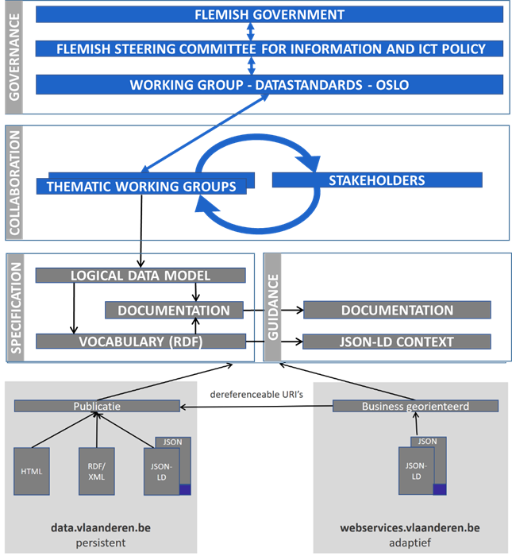

Slide 73
Hebben we jullie verwachtingen ingevuld?
(Antwoorden via chat: +1/-1)

Slide 74
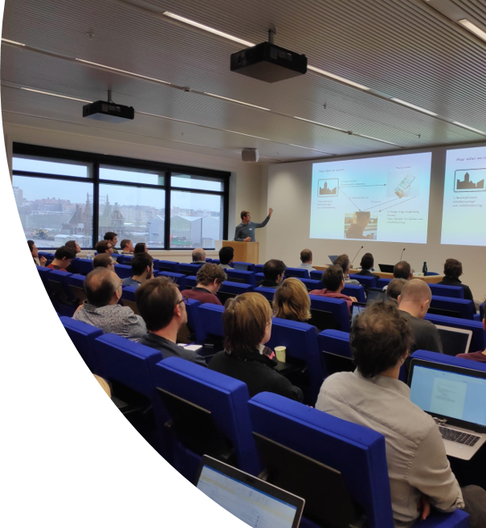
OSLO Opleidingen
Inspiratiesessie open data: 6 april
Business verantwoordelijke: 10 april
Inspiratiesessie SOLID: 14 april
Ontwikkelaar: 17 april
Hoe maak ik een OSLO-standaard: 20 april
Inschrijven is gratis, maar verplicht.
https://data.vlaanderen.be/cms/events.html

Slide 75
Bedankt!

Slide 76
BANK

Slide 77
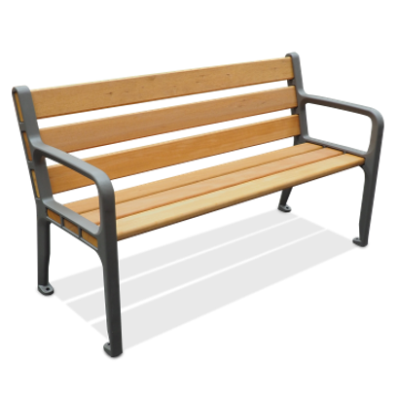

Slide 78

Voorstellen informatiemodel aan de andere groepen (10')

Slide 79
Back-Up slides

Slide 80
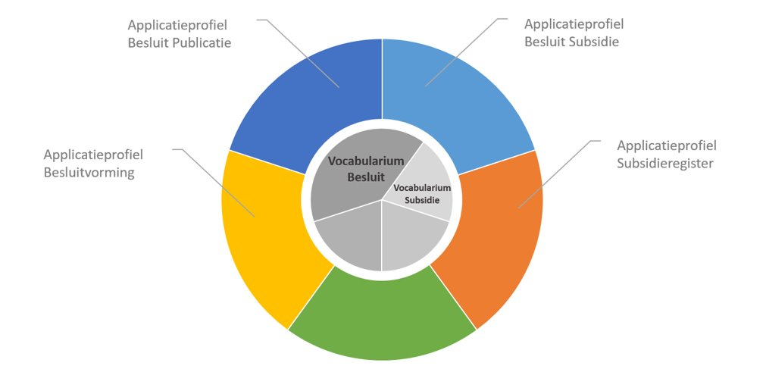

Slide 81
Gebruikte terminologie (3)
Andere termen?

Slide 82
Gebruikte terminologie (1)
Linked data:
Linked data is een technische digitale methode voor het publiceren van gestructureerde gegevens, zodanig dat deze beschikbaar gemaakt kunnen worden op het internet en daardoor ook beter bruikbaar zijn (wikipedia)
Basis is het gebruik van URIs en standaarden (technisch en semantisch)
Uniek identificeren van dingen
Opzoekbaarheid van informatie over die dingen via URIs
Het linken van de dingen aan elkaar en dus verrijken van de informatie
Verwerken van de gelinkte informatie

Slide 83
Wat is semantiek?
Benaming en Definities vastleggen van begrippen
om eenduidig gegevens uit te wisselen
vanuit de vertaling van:
de praktijk
het juridische
het technische

Slide 84
Stap 1: een voorbeeld
Case:
Aanvragen van een vergunning voor het plaatsen van een container
Stap 1: Invullen van het aanvraagformulier door de burger
Identificatie van de entiteiten en eigenschappen:
Informatie over de burger of het gezin (rijksregister, adres, naam, voornaam, contactgegevens)
Informatie over de plaats van container (adres, inname openbaar domein of niet, …)
De periode dat de container zal geplaatst worden
Informatie over de container zelf (grootte, kleur, type afval, …)
...

Slide 85
Stap 3: enkele tips
Stop de entiteiten en eigenschappen van je initieel informatiemodel in een tabelstructuur
Geef de relaties ook weer als eigenschappen van de entiteit van waaruit deze vertrekt
Map de entiteiten en eigenschappen van OSLO met de respectievelijke entiteiten en eigenschappen uit je initieel informatiemodel
Bekijk bij het mappen altijd ook de definities van de entiteiten en eigenschappen uit OSLO, om er zeker van te zijn dat dit een match is
Zoek naar extra entiteiten en/of eigenschappen in OSLO waar je niet meteen een mapping hebt

Slide 86
Stap 3: een voorbeeld
Aanvragen van een vergunning
Initieel informatiemodel |  | OSLO data standaarden
Entiteit | Eigenschap | Eigenschap | Entiteit
Burger | naam | achternaam | Persoon
Burger | voornaam | voornaam | Persoon
Burger | heeftAdres | inwonerschap | Persoon
Burger | contactgegevens | ContactInfo | Persoon

Slide 87
Stap 3: aan de slag (15')
Hang de je entiteiten van initieel informatiemodel onder elkaar en schrijf er de relaties bij als eigenschappen van de entiteit van waaruit de relatie vertrekt;
Hang de relevante eniteiten uit OSLO naast de overeenkomstige uit je initieel informatiemodel;
Ga na of de definitie in lijn is met wat je nodig hebt voor je oplossing;
Bepaal de match: volledig of gedeeltelijk
Doe hetzelfde voor de eigenschappen. Indien je nog geen eigenschappen hebt toegevoegd uit OSLO (zie vorige oefening), doe dit nu en doe meteen de mapping

Slide 88
Stap 4: aan de slag (10')
Identificeer voor welke entiteiten en eigenschappen er geen mapping kan gemaakt worden met OSLO;
Indien het mismatch is in definitie
Voor deze oefening, stel zelf definities op voor de relevante entiteiten en eigenschappen

